Slide 1
ПРОДУКТ · CONCEPT
Sharingan Messenger
Защищённый мессенджер нового поколения: скорость, криптографическая приватность и гибкость в одном приложении.

Slide 2




Общение стало компромиссом между приватностью и возможностями
Одни сервисы перегружены рекламой и сбором личных данных.
Другим не хватает командных инструментов, автоматизации и встроенных медиа.
Sharingan собирает защищённое общение, медиасервисы и открытую платформу в одном приложении.

Slide 3
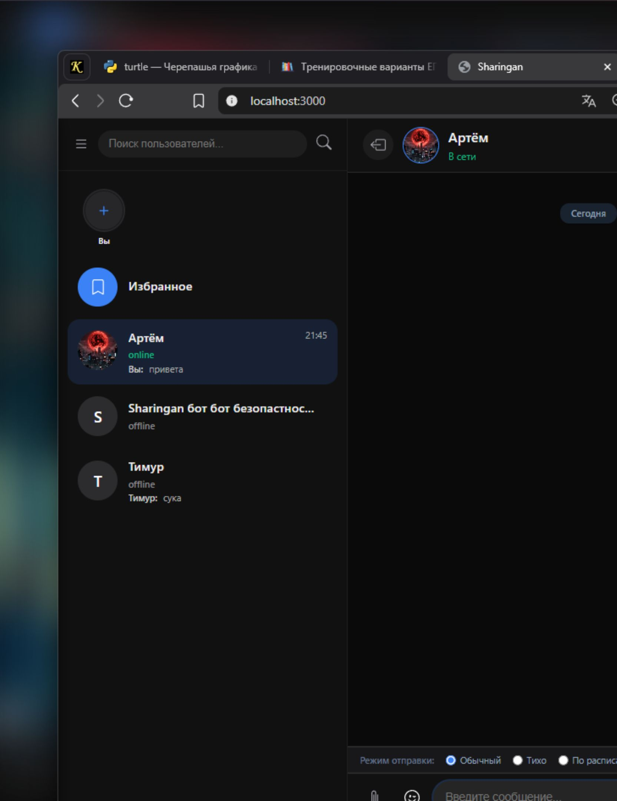



01 · SECURITY
Безопасность — главное преимущество
E2EE
Signal Protocol и Double Ratchet — расшифровка только на устройствах собеседников.
Эфемерные медиа
Таймер сгорания 5 секунд после просмотра и удаление с диска и из поиска.
Контроль доступа
Защита от скриншотов, 2FA TOTP и контроль активных сессий.

Slide 4
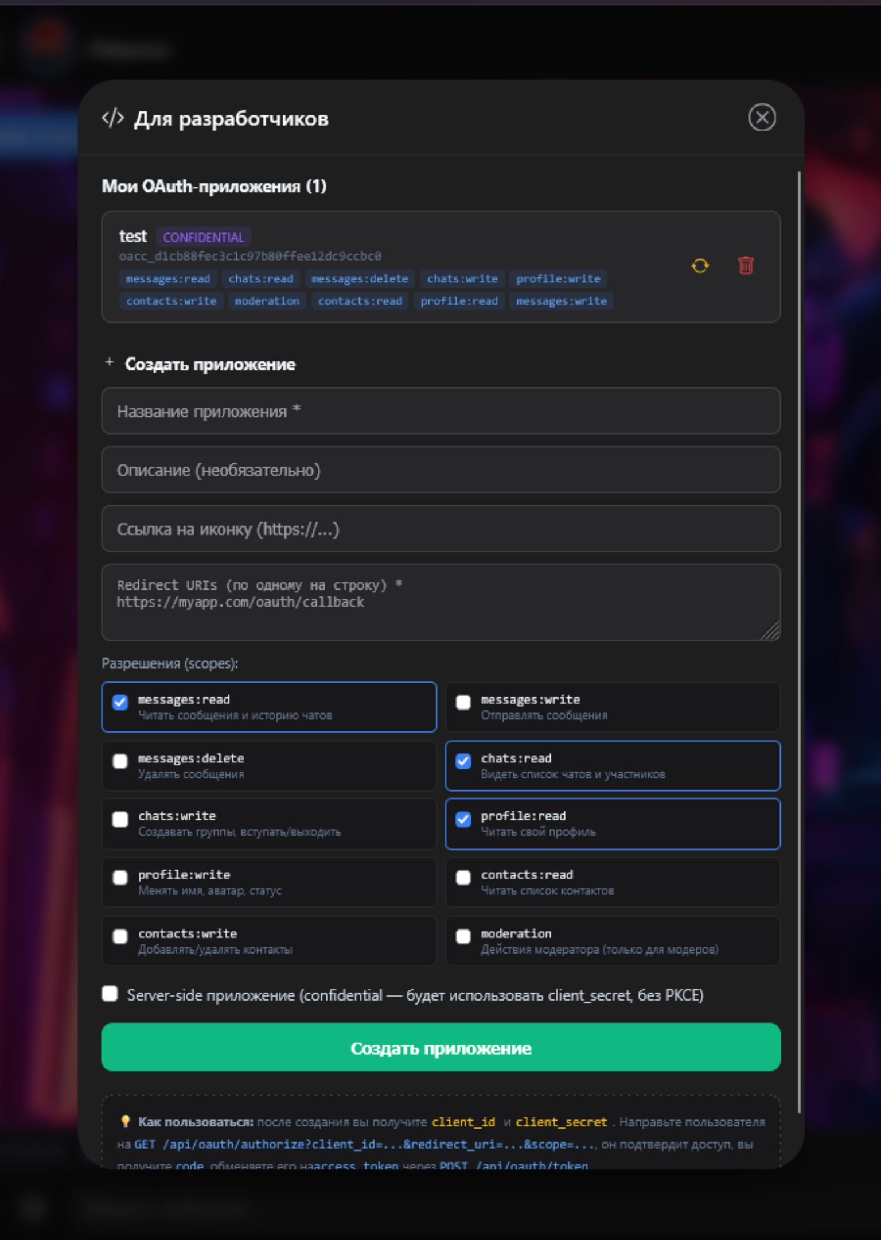
02 · COMMUNICATION
Гибкое общение для людей и команд
Один набор правил работает и для личного диалога, и для сообщества.
01
02
03
Диалоги
Роли
Контроль
Личные диалоги и публичные или приватные группы с заявками на вступление.
Owner / Admin / Member, муты и Slow Mode.
Тихая и отложенная отправка, редактирование, пересылка со скрытием автора и закрепление.

Slide 5
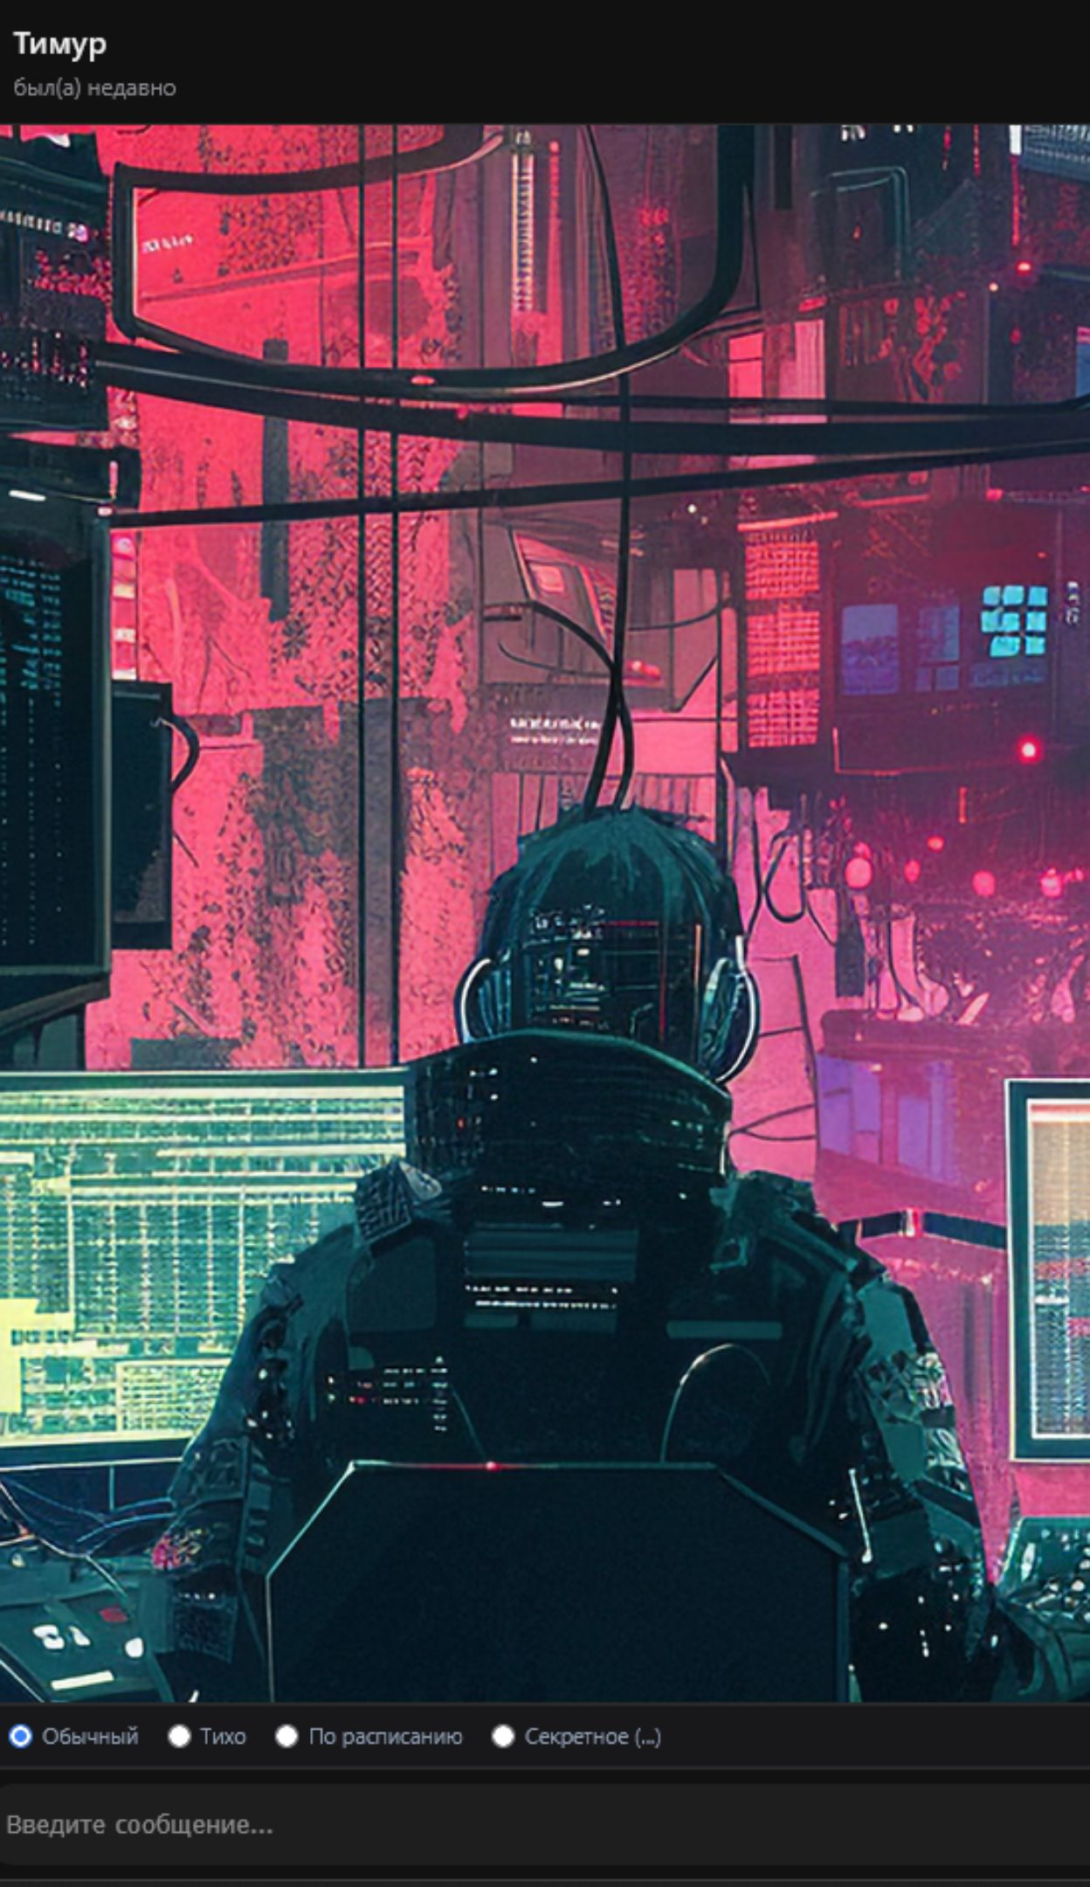




03 · MEDIA
Медиа, которое не просит переключаться между приложениями
Голос
Файлы и геолокация
Голосовые сообщения: waveform, скорость 1×, 1.5×, 2×.
Видеокружки, фото, видео, документы до 30 МБ; геолокация с интерактивной картой.
Интерактив
Stories
Опросы и викторины: подсчёт голосов в реальном времени.
Stories на 24 часа: лайки, просмотры и комментарии.

Slide 6
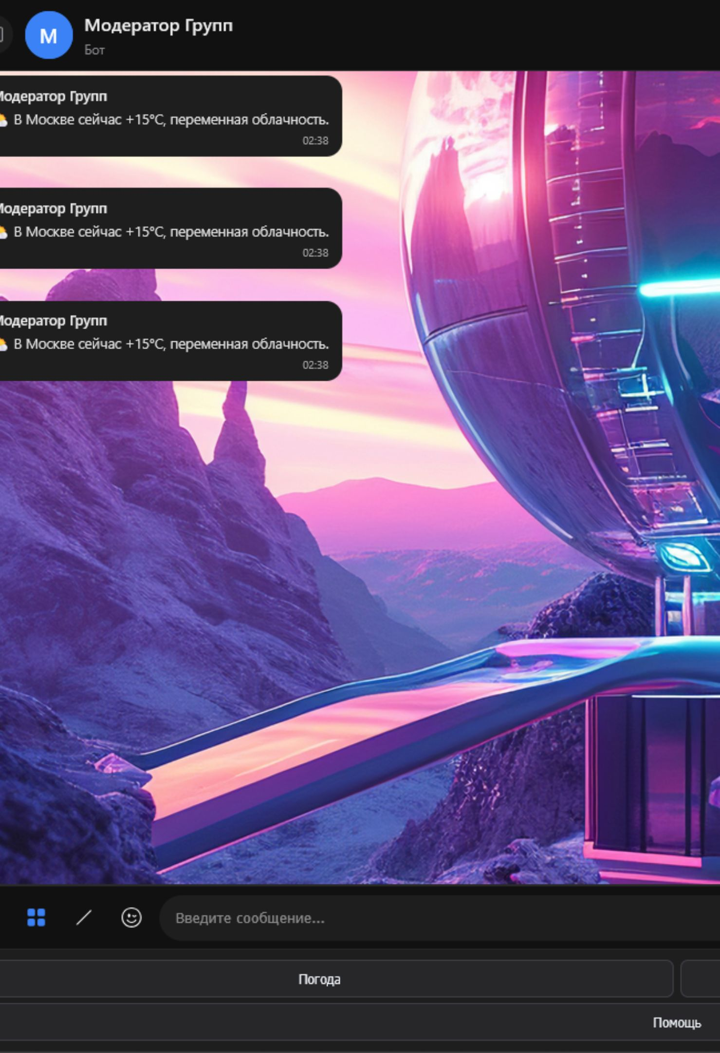

04 · MUSIC
Встроенный музыкальный сервис
Аудиоплеер внутри мессенджера — без перехода в другое приложение.
Своя музыка
Свои правила
Свои треки, музыка друзей и история прослушиваний.
Персональные плейлисты под контролем пользователя.

Slide 7



05 · PERSONALIZATION
Пространство подстраивается под ваш ритм
Своя структура
Кастомные папки: Работа, Личное, Боты.
Своя тишина
Архив, закреплённые диалоги и гибкие паузы уведомлений — на 8 часов или до утра.
Своя атмосфера
Тёмная и светлая темы, статичные и живые видеообои для каждого чата.

Slide 8
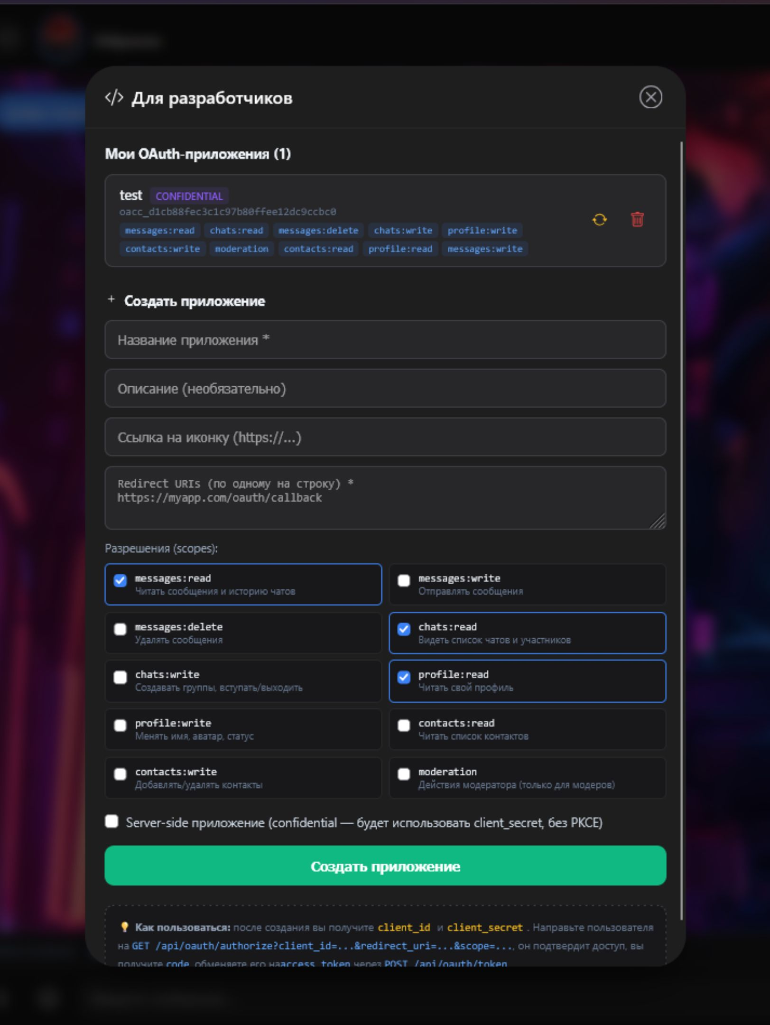





06 · DEVELOPERS
Платформа для разработчиков: Bot API + OAuth 2.0
Bot API
OAuth 2.0
Slash-команды, inline-режим, reply-клавиатуры и встроенные Web Apps.
Авторизация сторонних сервисов через Sharingan, granular scopes и вебхуки.
Интеграции
Интеграции становятся частью продукта, а не отдельным слоем поверх него.

Slide 9


07 · TRUST & SUPPORT
Модерация и поддержка встроены в систему
Поддержка
Модерация
Изолированный центр поддержки: тикеты и назначение свободных операторов.
Панель модерации: жалобы, контекст нарушений, роли и глобальные блокировки.
Безопасность продукта включает не только шифрование, но и управляемую среду общения.

Slide 10
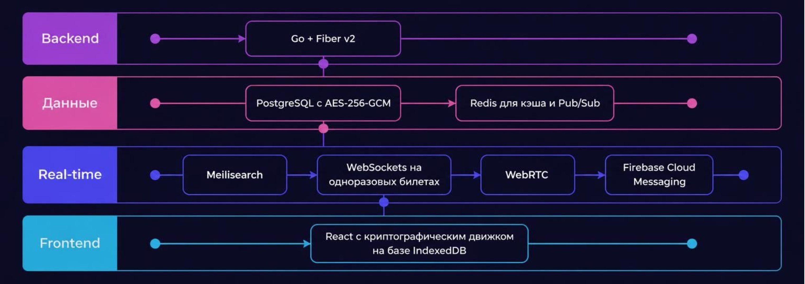
08 · ARCHITECTURE
Архитектура рассчитана на real-time и рост
Технологический контур Sharingan объединяет backend, данные, real-time и frontend.

